Slide 1
APLICAREA TEHNOLOGIILOR INFORMAȚIONALE ÎN ACTIVITATEA
BIBLIOTECII USEFS
Ședința senatului usefs
11.02.2020 Ana Ciumașu director BibliotecĂ

Slide 2
Prin structură, funcționalitate, servicii și patrimoniu, biblioteca răspunde cerințelor complexe și variate de informare, studiu și cercetare științifică ale studenților, cadrelor didactice și cercetătorilor.
Dezvoltarea bibliotecii universitare trebuie să țină pasul cu reformele din învățământ și să satisfacă conceptul modern de bibliotecă informațională, dotată cu echipamente performante de accesare a informației.

Slide 3
PROCESUL DE INFORMATIZARE A BIBLIOTECII USEFS
2005 – procurat primul calculator
2006 – echiparea bibliotecii cu 3 calculatoare pentru colaboratorii bibliotecii.
Împlementarea primului program de bibliotecă sistemul MARC.
Elaborarea Catalogului electronic de serviciu.

Slide 4
Modernizarea învăţământului universitar, revoluţia digitală, au solicitat:
restructurarea organizaţională a Bibliotecii USEFS;
modul de achiziţionare, organizare, stocare şi împrumut al colecţiei de documente;
regimul de căutare rapidă și desiminare a informației;
trecerea de la cataloage şi colecţii tradiţionale la cele electronice, etc.

Slide 5
În perioada 2010-2015, a urmat o nouă etapă de aplicare a tehnologilor informaționale în acivitatea bibliotecii, care au permis:
conectarea la Internet;
instalarea softului specializat de bibliotecă;
crearea Bazelor de date proprii;
accesul la baze de date locale, naționale și internaționale.

Slide 6
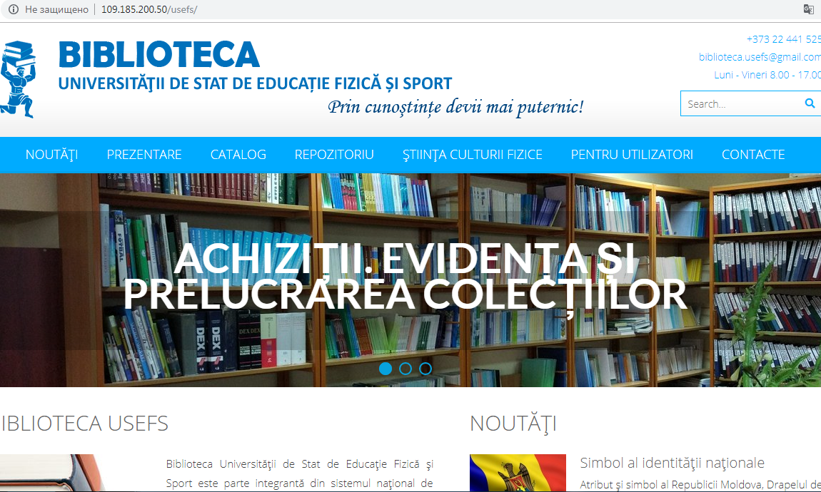
Prezența Bibliotecii USEFS în spațiul virtual a început cu conectarea la Internet și crearea paginii WEB biblioteca.usefs.md.

Slide 7
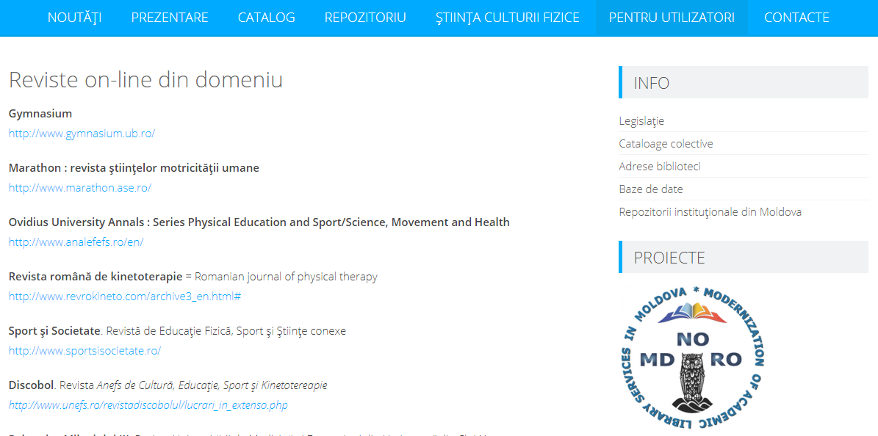

Slide 8
În anul 2013 – achiziționarea și instalarea Sistemului Integrat de biblioteca IRBIS. Constituirea Catalogului Electronic, care cuprinde:
-achizițiile curente de documente: cărți, publicații periodice, teze etc;
-colecția retrospectivă de documente de până la 2013.
Catalogul Electronic înserează 14496 de înregistrări/titluri, poate fi accesat la adresa biblioteca.usefs.md.
Colecția retrospectivă este reflectată în proporție de 85%.

Slide 9
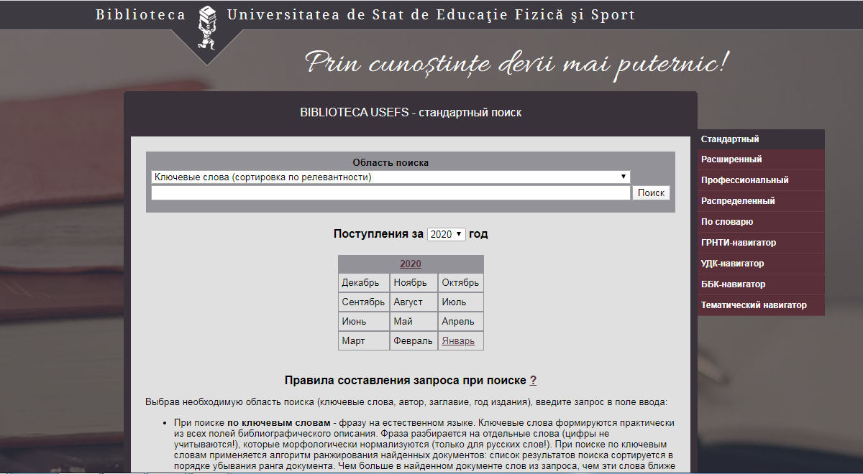
Interfața Catalog Electronic

Slide 10
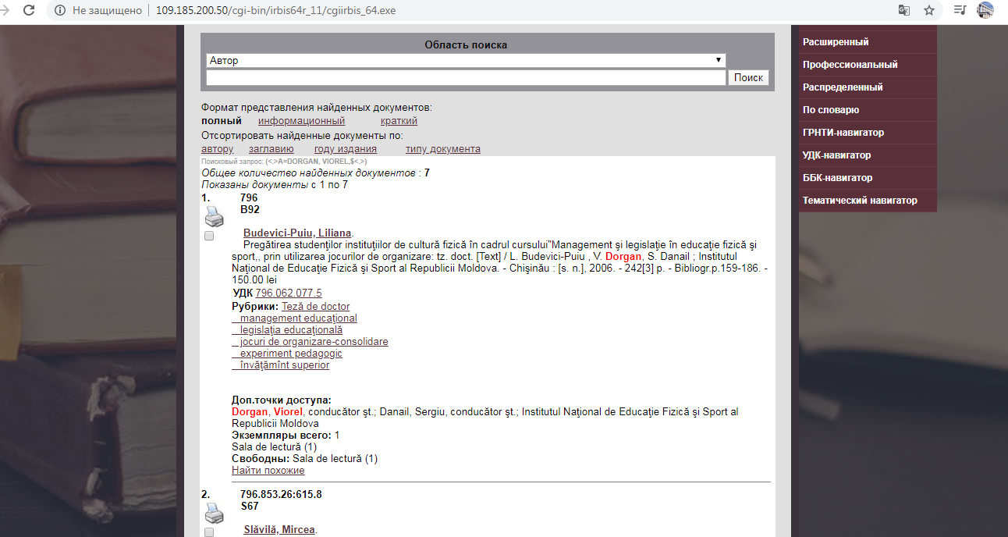
căutare publicații după autor

Slide 11
În anul 2017 în baza soft-ului open source (OSS)DSpace a fost creat Repozitoriul Instituţional USEFS. Arhivă electronică instituțională on-line în acces deschis, fiind gestionată de Biblioteca USEFS în vederea acumulării, stocării, conservării şi diseminării rezultatelor ştiinţifico-didactice ale USEFS pe termen lung.
Repozitoriului Instituțional cuprinde full-text a 233 documente.
RI – realizarea Politicii Instiuționale USEFS privind Accesul Deschis.

Slide 12
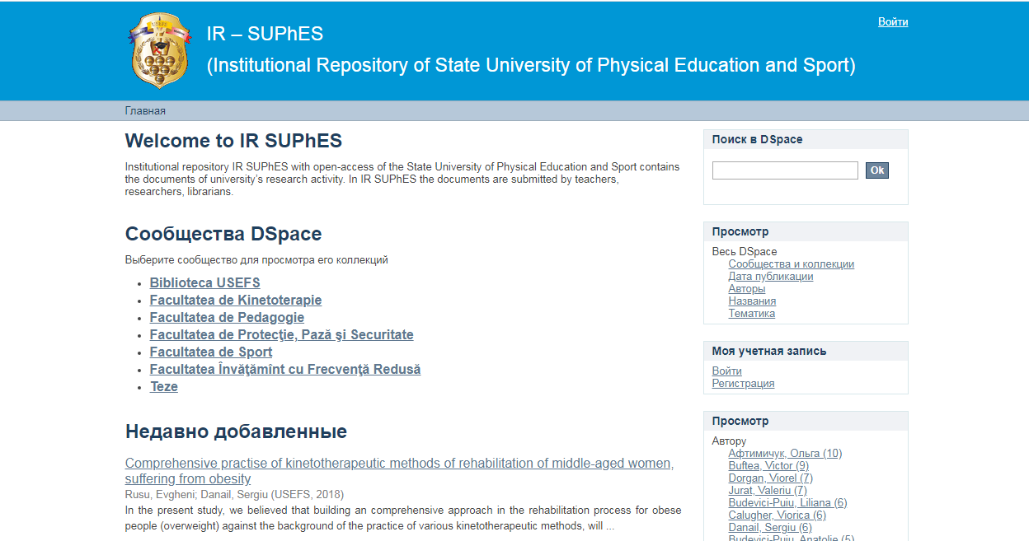
Interfața Repozitoru Instituțional

Slide 13
„Modernizarea serviciilor bibliotecilor universitare din Moldova”
Proiect finanţat de Programul Norvegian de Cooperare în domeniul învăţământului superior cu Eurasia, în parteneriat cu Academia de Studii Economice din Moldova, Universitatea din Bergen, Norvegia, Universitatea Transilvania din Braşov, România şi 18 biblioteci universitare din Republica Moldova
Consorțiului REM (Resurse Electronice pentru Moldova)

Slide 14
BAZE DE DATE
Cambridge University Press https://www.cambridge.og/core
SAGE Research Methods http://methods.sagepub.com/
Academic Journals http://www.academicjournals.org/
Academic Publishing Platforms http://academicpublishingplatforms.com/index.php
Asian Network for Scientific Information http://www.ansinet.com/journals.php
BioMed Central http://www.biomedcentral.com/
Dart-Europe E-These Portal http://www.dart-europe.eu/basic-search.php
Directory of Open Access Books http://www.doabooks.org/
Directory of Open Journals (DOAJ) http://www.doaj.org/
Academic Publishing Platforms http://academicpublishingplatforms.com/index.php
SpringerLink – Open Access Journals http://www.springerlink.com/journals/open/

Slide 15
Instruirea beneficiarilor se realizează prin cursul Bazele Culturii Informaţionale, predat în prezent doar în grupele de cursanți din cadrul Departamentului de Formare Continuă USEFS.
Promovarea resurselor informaționale în cadrul: Ziua Ușilor Deschise, Ziua Științei, Accesul Deschis la informație, Turul bibliotecii, ore de informare a studenților organizate la solicitarea profesorilor, informații plasate pe site-ul bibliotecii.

Slide 16
Biblioteca USEFS asigură accesul la infrastructura informațională locală, națională și globală prin intermediul a 27 calculatoare, dintre care 17 constituie stații de lucru pentru utilizatori, 8 - pentru angajații bibliotecii, 2 posturi asigură deservirea tehnică a softului, un proiector &ecran.

Slide 17
Aplicarea TI în BibliotecA USEFS
Elaborarea şi întreţinerea paginili WEB;
Crearea Catalogului Electronic;
Constituirea Repozitoriului Instituțional;
Asistență în procesul de acreditare a programelor de studii la licență, master și formarea profesională continuă USEFS;
Oferirea informațiilor solicitate de cititori rapid și calitativ;
Prestarea referinţelor bibliografice utilizatorilor în regim online;

Slide 18
Utilizarea poştei electronice pentru distribuirea informaţiilor
Elaborarea materialelor promoționale (pliante, ghiduri pentru utilizatori etc);
Organizarea discuţiilor în grupuri deschise și virtuale (conferinţe video);
Utilizarea TI în activitatea profesională (statistica, evidența colecților, documente reglamentorii etc);
Realizarea corespondenţei scrise în timp real;
Prezentarea unor date statistice (Google Analytics).

Slide 19
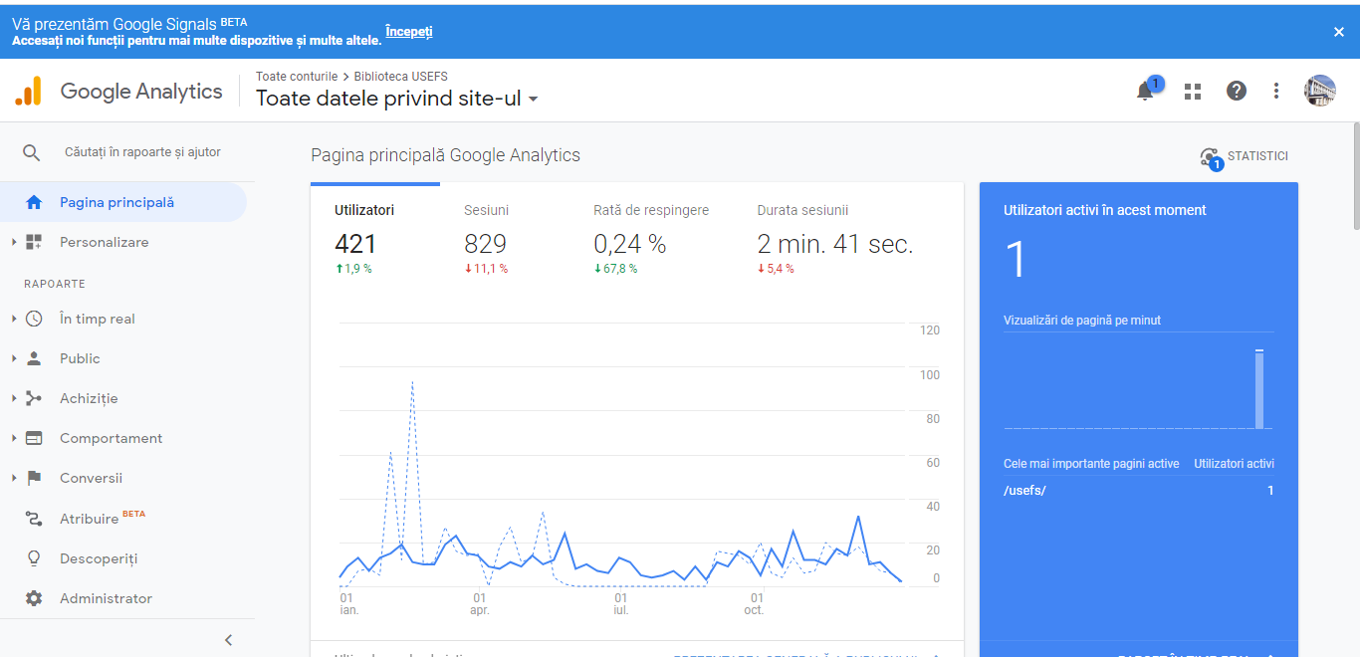
Date statistie număr utilizatori virtuali și sesiuni 2019

Slide 20
„Eficiența tehnologiilor informaționale în procesul de instruire și cercetare”
Scopul: cât de bine sunt familiarizați utilizatorii cu resursele informaţionale existente în bibliotecă și gradul lor de utilizare în procesul de instruire.
Aspectele abordate:
informaţii privind frecvenţa beneficiarilor;
stabilirea preferinţelor beneficiarilor;
scopul utilizării resurselor informaționale;
opiniile utilizatorilor privind avantajele şi dezavantajele resurselor informaţionale;
date despre beneficiari.

Slide 21
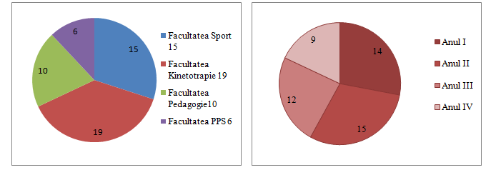
REZULTATELE SONDAJULUI
Esantionul respondenților Anul de studii

Slide 22
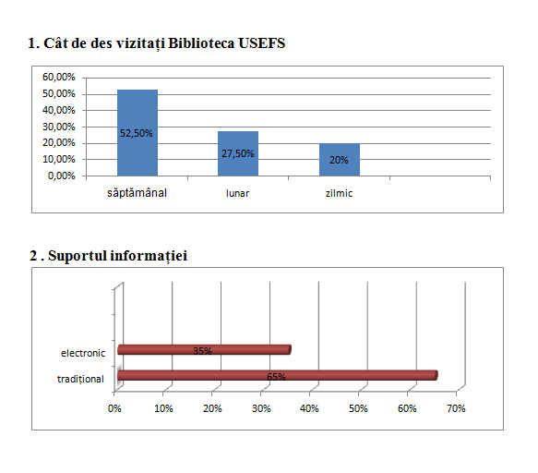

Slide 23
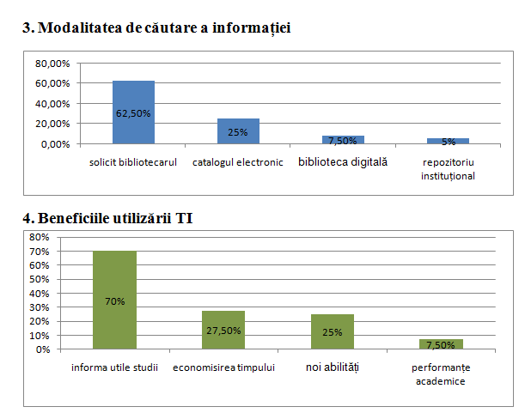

Slide 24
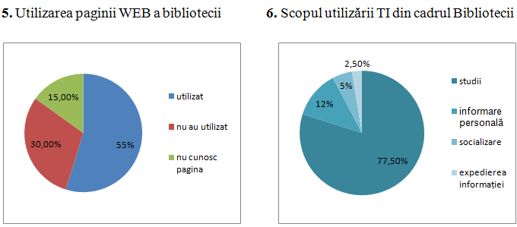

Slide 25
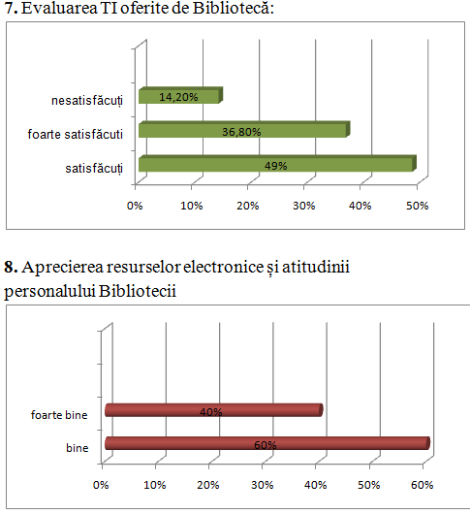

Slide 26
Rezultatele studiului
Mai mult de jumătate dintre respondenți utilizează resursele informaţionale în procesul de studii. Resursele digitale și bazele de date puțin accesate drept motiv servește necunoașterea limbii engleze de către beneficiari. Accentul trebuie pus pe instruirea beneficiarilor în utilizarea eficientă a acestor resurse, acces la cele mai variate genuri de informație, promovarea softului și serviciilor prestate de bibliotecă

Slide 27
Opinii și sugestii
• Sporirea numărului exemplarelor de cărţi des solicitate;
• Completarea fondului cu exemplare a pubicațiilor profesorilor USEFS: atât pe suport tradiționale, cât și electronice;
• Dotarea bibliotecii cu echipament tehnic performant: calculatoare, imprimantă, scaner, xerox.

Slide 28
Prioritățile Bibliotecii USEFS
Asigurarea accesului larg la informaţie prin intermediul resurselor electronice;
Dezvoltarea segmentului electronic al colecțiilor prin digitalizarea lor;
Formarea beneficiarilor prin cursul Bazele Culturii Informaţiei;
Elaborarea materialelor promoționale pentru utilizatorii;
Implementerea servicilor noi de bibliotecă pentru dezvoltarea competențelor utilizatorilor;
Dezvotarea profesională a bibliotecarilor prin formarea continuă în concordanţă cu nivelul contemporan de dezvoltare a tehnologiilor informaţionale.

Slide 29
Concluzii
Activitatea Bibliotecii USEFS este orientată spre îmbinarea serviciilor traiționale cu cele electronice, organizarea colecțiilor digitale, operarea cu instrumente de lucru și căi de acces bazate pe noile tehnologii.
Aplicarea TI au permis oferirea servicilor de calitate beneficiarilor săi, a modificat structura biliotecii dar şi statutul bibliotecarului actual – din păstrător simplu de documente acesta se transformă treptat în nod informaţional, ce are menirea să stabilească conexiunea dintre utilizatori şi lumea informațională.

Slide 30
MULȚUMESC
PENTRU
ATENȚIE !

